Slide 1

第2课 站点的基本操作
课堂讲解
上机实战

Slide 2
课堂讲解
站点的规划
创建本地站点
创建远程站点
管理本地站点
管理站点地图
页面设置

Slide 3
站点的规划
Dreamweaver CS5的站点类型
规划站点结构
绘制网站结构草图

Slide 4
Dreamweaver CS5的站点类型
本地站点
远程站点
测试站点

Slide 5
规划站点结构
规划站点结构是设计站点的必要前提，其操作是将不同的文件分类存放在文件夹中以便于设计者管理。合理地组织站点结构，可提高工作效率，加快对站点的设计。

Slide 6
绘制网站结构草图
站点规划好之后，就可以根据规划绘制出一个网站结构草图，以便于有一个清晰的思路。
“零零影视”网站首页
动作片
喜剧片
爱情片
今日推荐
艺术片
恐怖片
影星专辑
外语影片
国语影片
外语影片
国语影片
外语影片
国语影片
外语影片
国语影片
外语影片
国语影片

Slide 7
创建本地站点
新建站点
新建文件夹
新建网页文件

Slide 8
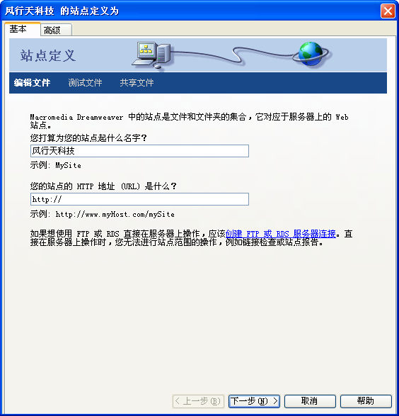
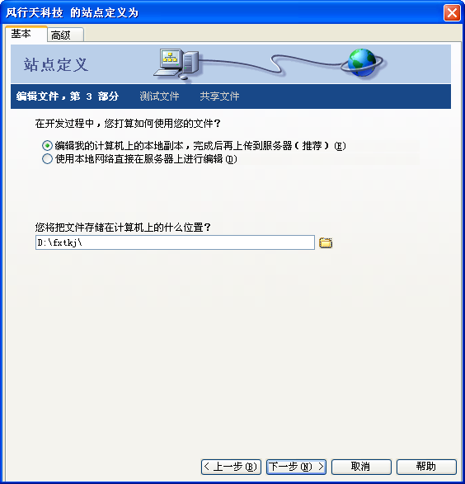
新建本地站点
通过[站点][新建站点]菜单命令或“文件”面板新建站点。

Slide 9
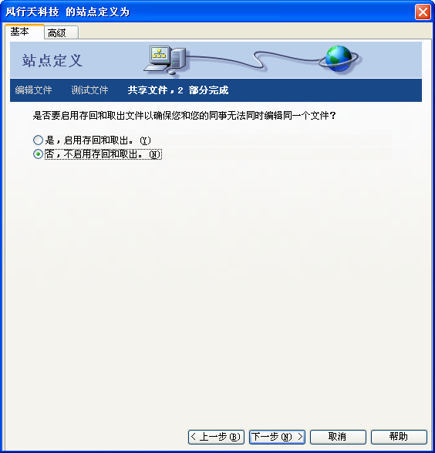
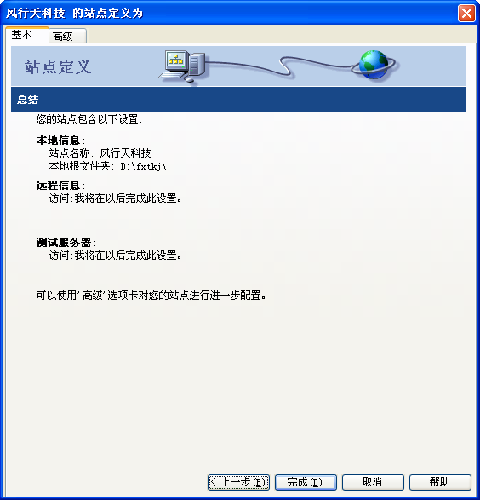
新建站点

Slide 10
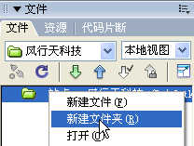
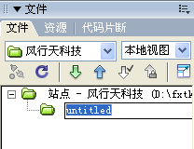
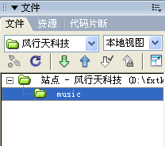
新建文件夹
建立好站点后就可以在站点中新建文件夹，该文件夹主要用来存储这个网站中用到的网页元素，如图片、音乐等。

Slide 11
新建网页文件
新建网页文件的方法与新建文件夹的方法相同 。

Slide 12
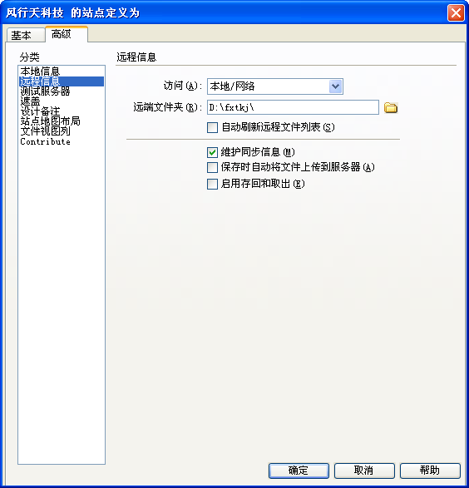
创建远程站点
创建远程站点的方法与创建本地站点的方法类似，只是无需在站点文件夹下再新建文件夹或网页文件。

Slide 13
管理本地站点
编辑本地站点
删除本地站点

Slide 14
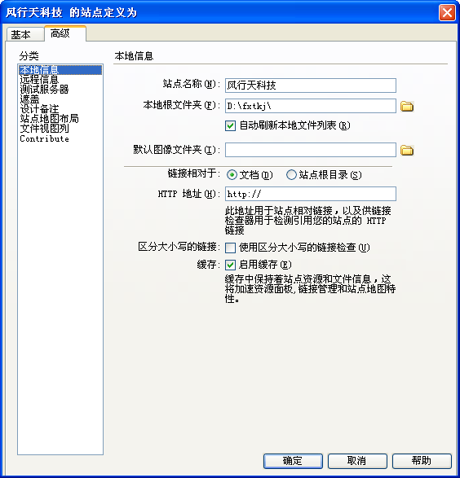
编辑本地站点
选择本地站点
删除站点中的文
件和文件夹
更改站点信息

Slide 15
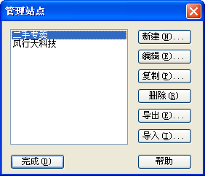
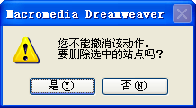
删除本地站点
如果不需要某个站点时，可以将其从站点列表中删除。

Slide 16
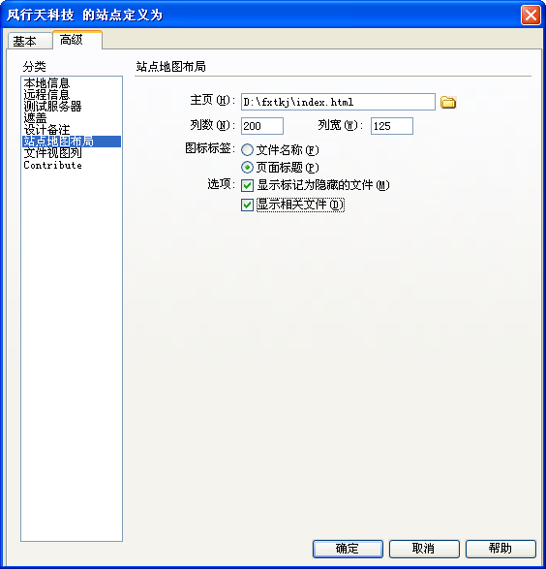
定义主页
在使用站点时必须保证这个站点已定义了一个主页，因为主页是一个站点的根节点，必须有根节点才有各个支节点，也就是各个子页。

Slide 17
在站点中管理页面文件
选择页面文件
打开页面文件
新建页面文件
更改页面标题

Slide 18
选择页面文件
在站点地图中的某个页面文件上单击鼠标即可选择该文件。
按住【Shift】键的同时单击需要选取的文件，可选择多个连续的页面文件。
按住【Ctrl】键的同时单击需要选取的文件，可选择多个不连续的页面文件。

Slide 19
打开页面文件
在页面文件上双击鼠标即可打开该文件。
在选择页面之后，选择[文件][打开]菜单命令打开页面。
选择页面后单击鼠标右键，在弹出的快捷菜单中选择“打开”命令可打开页面。

Slide 20
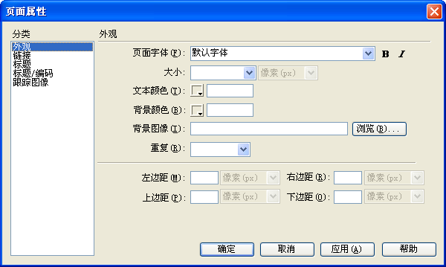
页面设置
当站点建立好之后，就可以进行具体的网页编辑操作了，但在编辑网页之前，还需要对页面进行一些简单的属性设置以方便以后的工作。

Slide 21
远程站点
远程站点指的是运行在万维网上的网站。在自己电脑中做好的本地站点中的所有文件夹都要上传到远程站点中，供网络用户浏览
管理远程站点的软件也称为应用程序服务器。常用的服务器有：IIS、 Apache 、Tomcat。

Slide 22
配置和使用IIS
安装IIS服务
进入IIS应用服务器
添加站点
配置站点

Slide 23
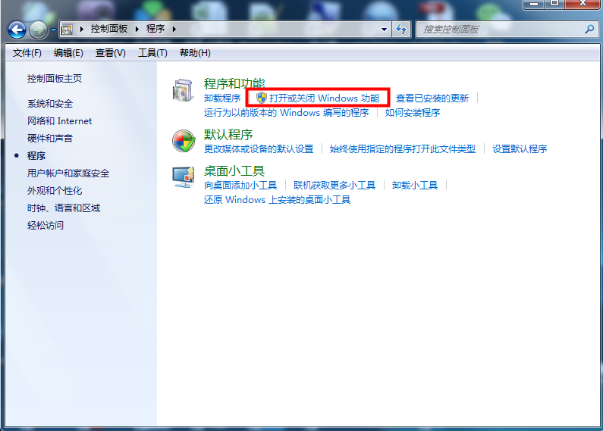

安装IIS

Slide 24
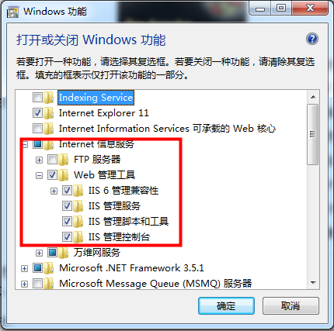
安装IIS

Slide 25
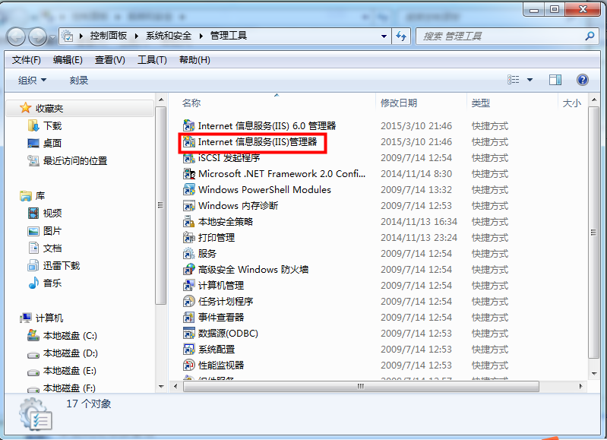
启动IIS

Slide 26
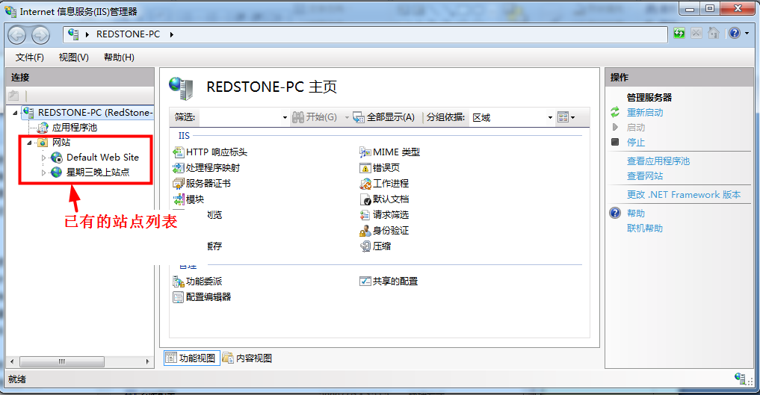
管理IIS
增删改网站

Slide 27
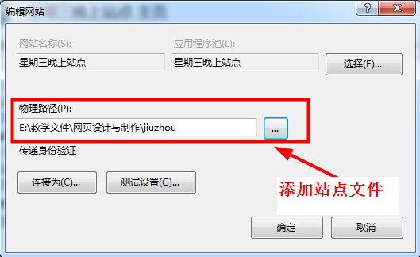
添加站点文件

Slide 28
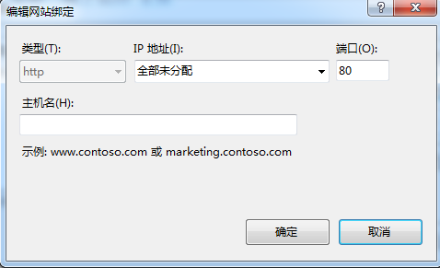
站点端口配置
一个应用程序服务器如何同时管理多个站点——端口

Slide 29
上机实战
本课上机实战将练习创建一个名为“国画欣赏”的站点，将其中的本地站点保存在“D:\guohua”文件夹下，远程站点保存在“E:\guohua”文件夹下。然后为“国画欣赏”网站建立一个存放图片的文件夹“pic”，并新建名为“index.html”、“ghzs.html”、“jrmh.html”、“ghds.html”、“flxs.html”、“ghlt.html”和“lxwm.html”的网页文件，最后设置“index.html”的页面属性。
“国画欣赏”网站首页
国画知识
今日名画
国画大师
分类欣赏
国画论坛
联系我们

Slide 30
上机实战
在自己电脑安装IIS，用IIS添加第一个网站——【国画欣赏】，端口设为8080,
在浏览器中浏览自己配置的网站，并在校园网中访问自己配置好的网站

